Slide 1

Урок русского языка 4 класс
Составитель:
Кайдалова Наталья Валерьевна,
учитель начальных классов
МБОУ «Промышленновская СОШ №56»

Slide 2

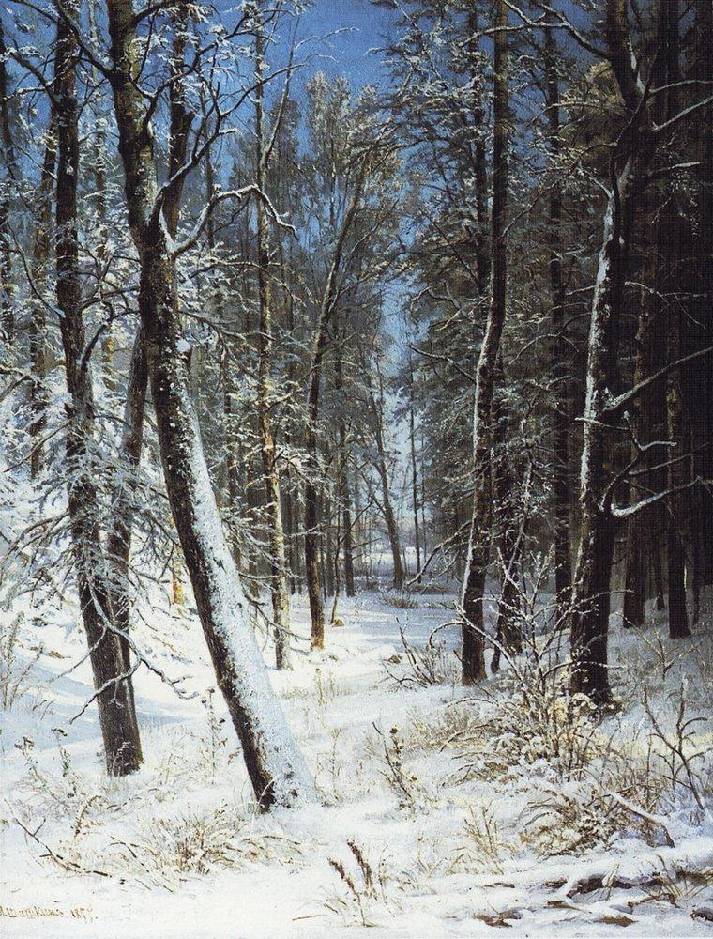
И.И. Шишкин
«Зима в лесу (Иней)»

Slide 3
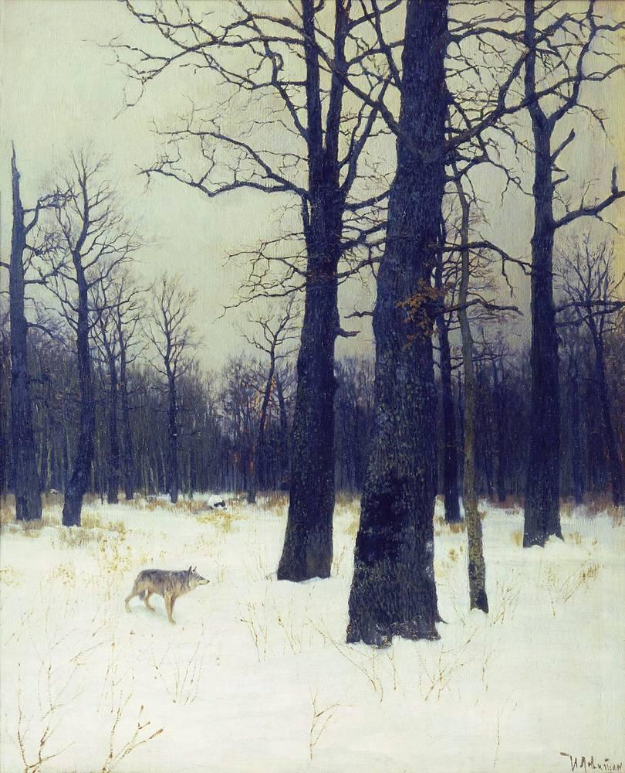
И. Левитан
«Зимой в лесу»

Slide 4
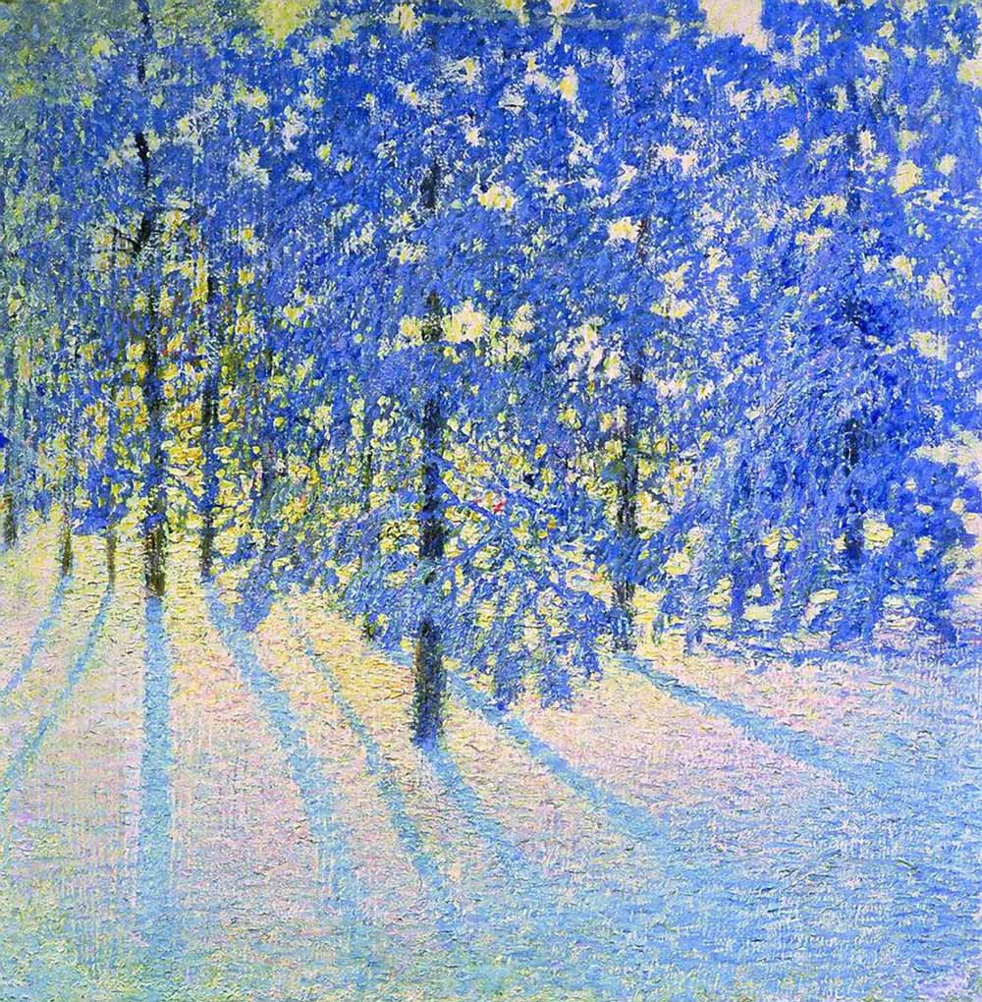
И.Э. Грабарь
«Зимнее утро»

Slide 5
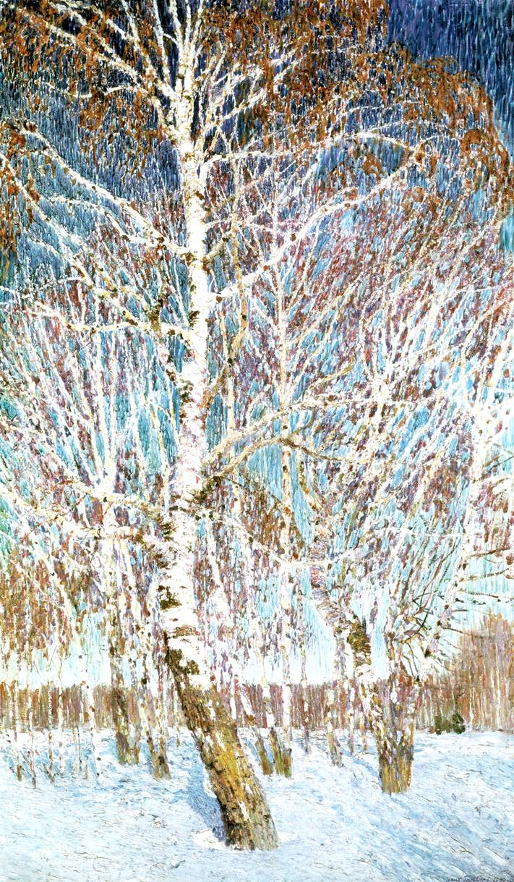
И.Э. Грабарь
«Февральская лазурь»

Slide 6
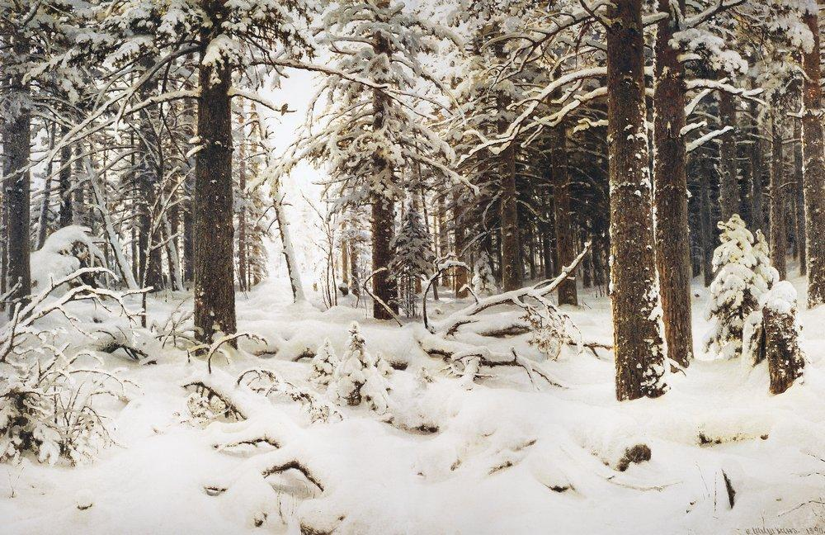
И.И. Шишкин
«Зима»

Slide 7
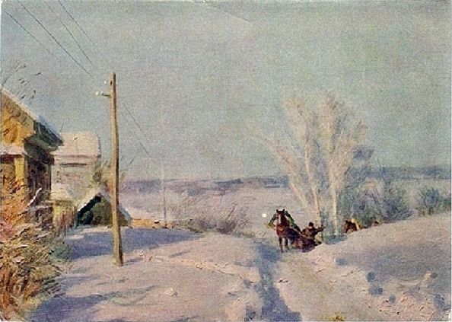
В.Г. Цыплаков
«Мороз и солнце»

Slide 8
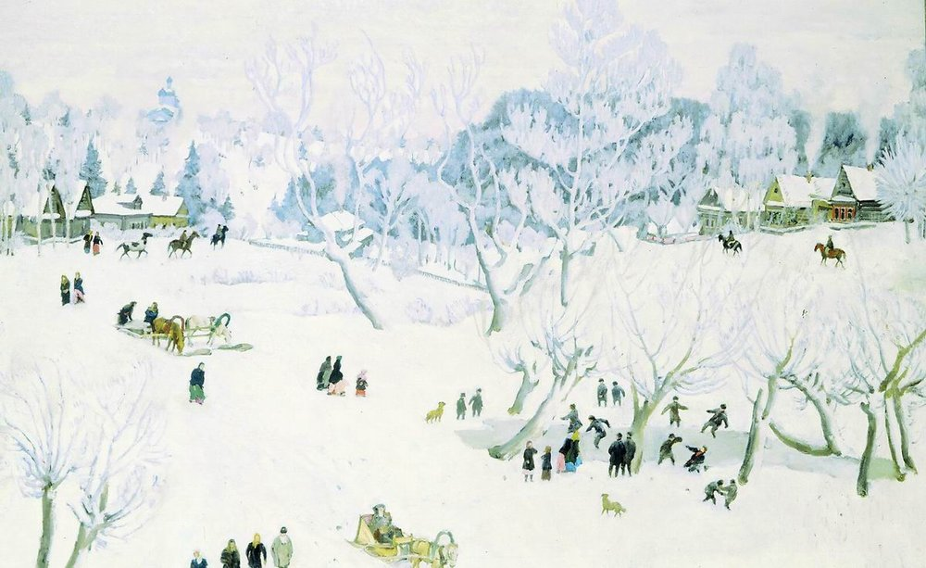
К.Ф. Юон
«Волшебница - зима»

Slide 9
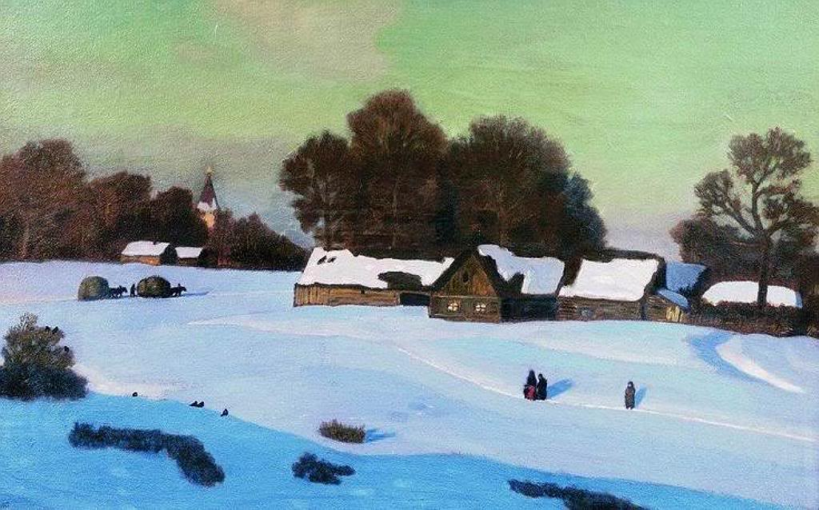
Н.П. Крымов
«Зимний вечер»

Slide 10
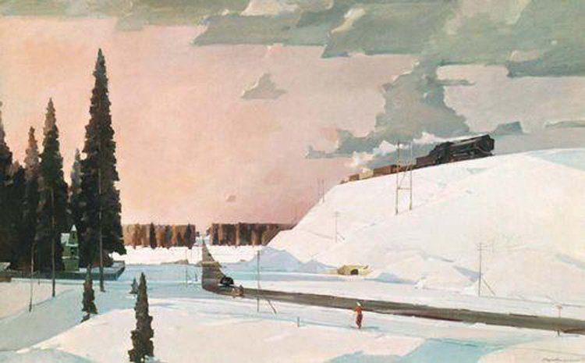
Г.Г. Нисский
«Февраль. Подмосковье»

Slide 11

Словарная работа
Декабрь глаз снегами тешит, да ухо морозом рвёт.
Январю большие морозы, ну а февралю – метели.

Slide 12



Сиди правильно!

Slide 13
Проверьте себя
Декабрь, январь, февраль, мороз.

Slide 14
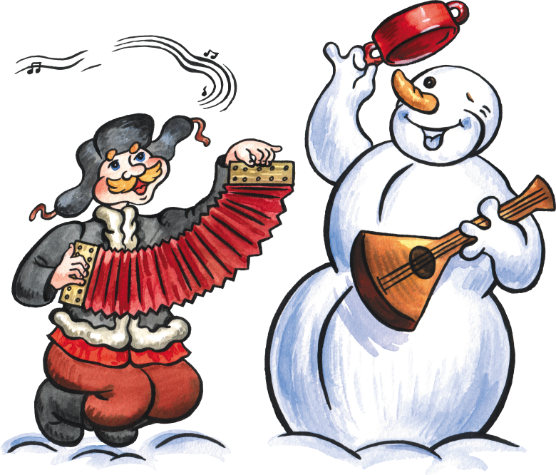
П_ _грал бы на баян_ , да
_бморозил пальцы в бан_ .

Slide 15
Поиграл бы на баян_ , да
обморозил пальцы в бан_ .

Slide 16
е / и
на баян
?
в бан
?

Slide 17
Тема урока
Правописание безударных падежных
окончаний имён существительных.
Цель урока
Вывести общее правило правописания
безударных падежных окончаний имён
существительных.

Slide 18

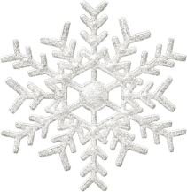
Падежные окончания имён существительных
 | 1-е скл. |  |  | 2-е скл. |  |  | 3-е скл.
И.п. | поговорка | луна | земля | поле | конь | окно | радость | печь | степь
Р.п.
Д.п.
В.п.
Т.п.
П.п.

Slide 19
Падежные окончания имён существительных 1-го склонения
И.п. | поговорка | луна | земля
Р.п. | поговорки
Д.п. | поговорке
В.п. | поговорку
Т.п. | поговоркой
П.п. | о поговорке

Slide 20
Падежные окончания имён существительных 1-го склонения
И.п. | поговорка
Р.п. | поговорки
Д.п. | поговорке
В.п. | поговорку
Т.п. | поговоркой
П.п. | о поговорке
луна
земля
луны
земли
луне
земле
луну
землю
луной
землёй
о луне
о земле

Slide 21


И.п. земля, поговорка
П.п. о земле, о поговорке
Ударные и безударные окончания имён
существительных 1-го склонения в одном и том же падеже пишутся одинаково.
По ударным падежным окончаниям
можно проверять написание безударных окончаний имён существительных 1-го склонения.

Slide 22
Падежные окончания имён существительных 2-го склонения
И.п. | поле | конь | окно
Р.п. | поля
Д.п. | полю
В.п. | поле
Т.п. | полем
П.п. | о поле

Slide 23
Падежные окончания имён существительных 2-го склонения
И.п. | поле
Р.п. | поля
Д.п. | полю
В.п. | поле
Т.п. | полем
П.п. | о поле
конь
окно
коня
окна
коню
окну
коня
окно
конём
окном
о коне
об окне

Slide 24
И.п. окно, поле
П.п. об окне, о поле
Ударные и безударные окончания имён
существительных 2-го склонения в одном и том же падеже пишутся одинаково.
По ударным падежным окончаниям
можно проверять написание безударных окончаний имён существительных 2-го склонения.

Slide 25
Падежные окончания имён существительных 3-го склонения
И.п. | радость | печь | степь
Р.п. | радости
Д.п. | радости
В.п. | радость
Т.п. | радостью
П.п. | о радости

Slide 26
Падежные окончания имён существительных 3-го склонения
И.п. | радость
Р.п. | радости
Д.п. | радости
В.п. | радость
Т.п. | радостью
П.п. | о радости
печь
степь
печи
степи
печи
степи
печь
степь
печью
степью
о печи
в печи
о степи
в степи

Slide 27
И.п. печь, радость
П.п. в печи, в радости
Ударные и безударные окончания имён
существительных 3-го склонения в одном и том же падеже пишутся одинаково.
По ударным падежным окончаниям
можно проверять написание безударных окончаний имён существительных 3-го склонения.

Slide 28

Запомните!
Безударные гласные в окончаниях имён
существительных нужно проверять
ударными в том же склонении.
Слова – помощники для проверки:
1 скл. луна земля | 2 скл. конь окно | 3 скл. печь степь

Slide 29
Запомните!
Падежные окончания
имён существительных
 | 1 скл. | 2 скл. | 3 скл.
И.п. | а я | о е
Р.п. | И ы | а я | И
Д.п. | Е | у ю | И
В.п. | у ю | о е а я
Т.п. | ой ей ою ею | ом ем ём | ю
П.п. | Е | Е | И

Slide 30
Запомните!
Падежные окончания
имён существительных
 | 1 скл. | 2 скл. | 3 скл.
Р.п. | И | - | И
Д.п. | Е | - | И
П.п. | Е | Е | И

Slide 31
Восстановите алгоритм
Ставлю существительное в
начальную форму
…
и определяю
склонение.
…
2. Подбираю
…
слово - помощник
…
и ставлю его
в ту же форму.
3. Пишу такое окончание,
как в слове-помощнике.
…
4. Проверяю: обозначаю орфограмму.

Slide 32
Расскажите по схеме!
Чтобы не допустить ошибку в правописании
окончания имени существительного
Поставлю ударение в слове
Окончание ударное?
ДА
НЕТ
Ставлю в начальную форму и определяю склонение
Написание соответствует произношению
Подбираю слово-помощник и ставлю его в том же падеже
Пишу окончание, какое и в слове-помощнике

Slide 33
Расскажите по схеме!
Чтобы не допустить ошибку в правописании
окончания имени существительного
Поставлю ударение в слове
Окончание ударное?
ДА
НЕТ
Ставлю в начальную форму и определяю склонение
Написание соответствует произношению
Определяю падеж
Смотрю в табличку, вспоминаю окончание

Slide 34
е / и
на баян
?
в бан
?

Slide 35
Алгоритм
ДЕЙСТВИЕ
РЕЗУЛЬТАТ
Исходное слово
на баян_
Начальная форма
что? баян
Склонение
баян 2 скл.
Слово-помощник
на коне
Окончание
Е
Итог
на баяне
на коне

Slide 36
Алгоритм
ДЕЙСТВИЕ
РЕЗУЛЬТАТ
Исходное слово
в бан_
Начальная форма
что? баня
Склонение
баня 1 скл.
Слово-помощник
в земле
Окончание
Е
Итог
в бане
в земле

Slide 37


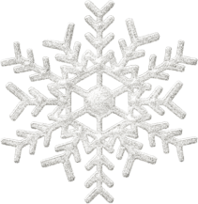
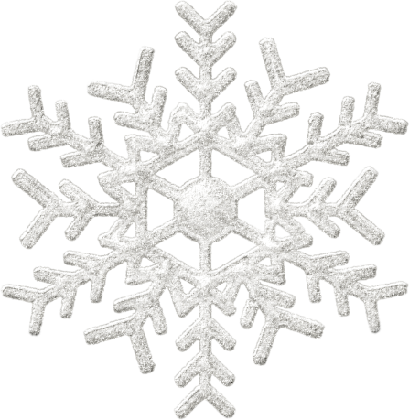
Обозначай правильно!
на баян
е
в бан
е

Slide 38
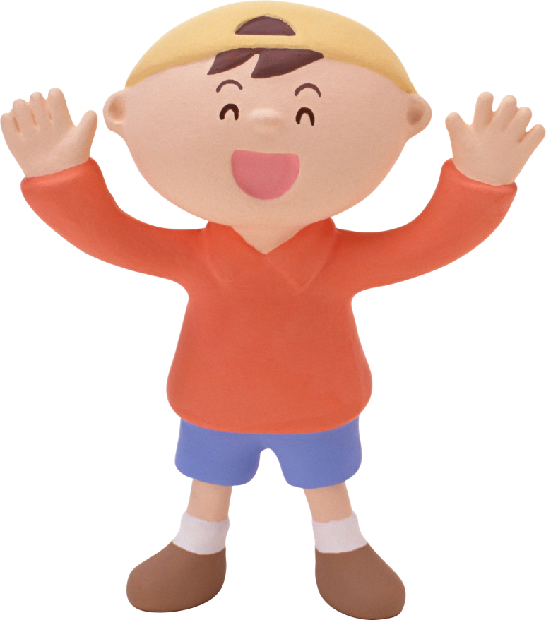
Физкультминутка
Ударное окончание–
присесть.
Безударное окончание–
поднять руки вверх.

Slide 39


Выберите и подчеркните правильные окончания имён существительных
(необходимый уровень)
В снежном² царств(е/и), в облак(е/и)³ из капельк(е/и) воды родилась снежинка². Ветер кружил её в воздух(е/и)⁴. За первой снежинк(ой/ай) к земле летели стайки белых звёздочек. Одни опустились на ветв(е/и) берёзк(е/и), сирен(е/и), ел(е/и)¹, осинк(е/и). Другие уселись на крышу избушк(е/и)², пушистым² покрывал(ом/ам) укрыли следы на дорожк(е/и)² во дворе.

Slide 40
Найдите и исправьте ошибки в написании падежных окончаний имён существительных
(повышенный уровень)
В снежном² царстви, в облаке³ из капельки
воды родилась снежинка². Ветер кружил её
в воздухи⁴. За первой снежинкай к земле
летели стайки белых звёздочек. Одни опустились на ветве берёзки, сирене, ели¹, осинке. Другие уселись на крышу избушке²,
пушистым² покрывалам укрыли следы на дорожки² во дворе.

Slide 41

Проверьте себя!
е
царстви
в облаке
В снежном² царстви, в облаке³ из капельки
воды родилась снежинка². Ветер кружил её
в воздухи⁴. За первой снежинкай к земле
летели стайки белых звёздочек. Одни опустились на ветве берёзки, сирене, ели¹, осинке. Другие уселись на крышу избушке,
пушистым² покрывалам укрыли следы на дорожки² во дворе.
из капельки
воды
е
о
в воздухи
снежинкай
к земле
и
и
на ветве
берёзки
сирене
ели
и
и
осинке
на крышу
избушке
о
покрывалам
следы
е
дорожки
во дворе

Slide 42
Выполните разборы
В снежном² царстве, в облаке³ из капельки
воды родилась снежинка². Ветер кружил её
в воздухе⁴. За первой снежинкой к земле
летели стайки белых звёздочек. Одни опустились на ветви берёзки, сирени, ели¹, осинки. Другие уселись на крышу избушки²,
пушистым² покрывалом укрыли следы на дорожке² во дворе.

Slide 43
Как быть с безударными падежными окончаниями имён существительных?
писать так, как слышишь.
проверять.
запоминать.

Slide 44
Ключевые слова
имя существительное
орфограмма - буква
падежные окончания
безударный гласный

Slide 45
Сегодня на уроке:
Я узнал…
Я научился…
Мне было интересно…
Мне было трудно…
Мне понравилось…

Slide 46
Домашнее задание
Упр. 1, стр. 28. Правило, стр. 20 (схема)
Мини-сочинение «Пейзаж из окна зимой».
3. Представь, что ты окончание имени
существительного. Расскажи о себе.
Свой рассказ запиши.

Slide 47

МОЛОДЦЫ!
СПАСИБО
ЗА УРОК!

Slide 48
Ресурсы
http://www.lenagold.ru/fon/clipart/alf.html
http://school-collection.edu.ru/
Видеоуроки. Русский язык. 2, 3, 4 классы. Диски для начальных классов. www. Infourok.ru

